Slide 1
База даних та джерела даних
Підготували: Стець Ростислав Андрій Скварко

Slide 2
Робота з базами даних SQLite
Є клас SQLiteDatabase;
Розкриває методи керування базою даних SQLite.
SQLiteDatabase має методи для створення, видалення, виконання команд SQL та виконання інших поширених завдань керування базами даних.

Slide 3
Курсори і клас ContentValues
SQLiteCursor надає результати запиту до SQLiteDatabase.
SQLiteCursor не синхронізується внутрішньо, тому код, який використовує SQLiteCursor з кількох потоків, повинен виконувати власну синхронізацію під час використання SQLiteCursor.

Slide 4
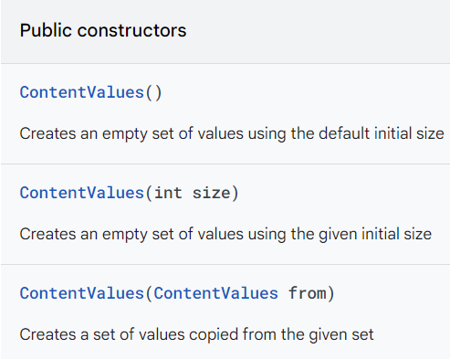
Курсори і клас ContentValues
ContentValues – це клас, що містить в собі словник, в якому зберігаються дані, які потім може обробити клас ContentResolver;
void put(String key, Short value);
void put(String key, Integer value);
void put(String key, Float value);
void put(String key, String value);
Object get(String key);
void clear();

Slide 5
Використання класу SQLiteOpenHelper
Конструктори:
SQLiteOpenHelper(Context context, String name,
SQLiteDatabase,CursorFactory factory, int version)
SQLiteOpenHelper(Context context, String name,
SQLiteDatabase,CursorFactory factory, int version,
DatabaseErrorHandler errorHandler)
Публічні методи: void close();
abstract void onCreate(SQLiteDatabase db)
abstract void onUpdate(SQLiteDatabase db)
SQLiteDatabase getReadableDatabase();
SQLiteDatabase getWritableDatabase();

Slide 6
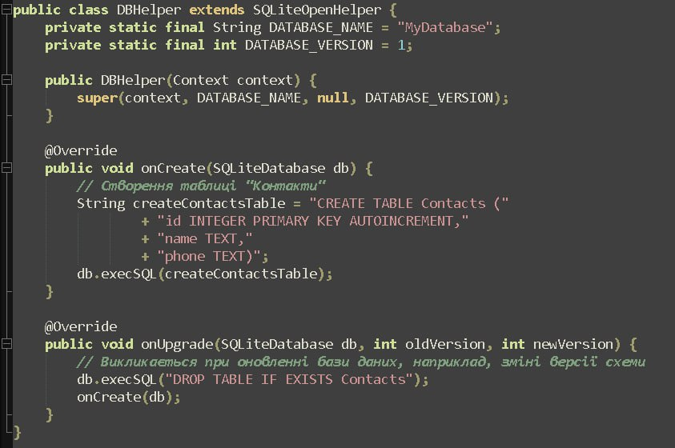
Використання класу SQLiteOpenHelper

Slide 7
Виконання запитів до бази даних та отримання результатів
Створюємо екземпляр класу SQLiteDatabase:
SQLiteDatabase db = myDB.getReadableDatabase();
Cursor cursor = db.rawQuery(“SELECT COUNT(*) FROM ? WHERE id = ?”, new String[] {“Users”, 4});
int userCount = 0;
if(cursor.getCount() >0)
{
userCount = Integer.parseInt(cursor.getString(0)); }
cursor.close();
db.close();

Slide 8
Додавання, оновлення і видалення рядків у таблиці
Створюємо екземпляр SQLiteDatabase, в який можна записувати дані:
SQLiteDatabase db = DBHelper.getWritableDatabase();
Cursor cursor = db.rawQuery(“INSERT INTO ? VALUES(?, ?)”,
new String[] {“Users”, “Rostyk”, “Stets”});

Slide 9
Додавання, оновлення і видалення рядків у таблиці
ContentValues values = new ContentValues();
values.put(“name”, “Rostyk”);
values.put(“surname”, “Stets”);
long inserted = db.insert(“Users”, null, values); int updated = db.update("Users", values, “name = ? AND surname = ?", new String[] {“Andrew”, “Skvarko”});
int deleted = db.delete(“Users” , “name = ? AND surname = ?", new String[] {“Rostyk”, “Stets”});

Slide 10
Створення джерел даних
Створення джерел даних - це процес створення об'єктів або інтерфейсів, які дозволяють додатку отримувати, зберігати або взаємодіяти з даними. Це може включати різноманітні джерела, такі як локальна база даних, віддалений сервер або навіть зовнішні сервіси та API.
Приклад застосування: Створення класу або інтерфейсу, який визначає методи для отримання, оновлення або видалення даних з локальної бази даних.

Slide 11
Реєстрація джерел даних та публікація URI джерел даних
Реєстрація джерел даних та публікація URI - це процес, за допомогою якого додаток Android реєструє доступні джерела даних та надає іншим додаткам доступ до цих даних через URI (Uniform Resource Identifier).
Під час реєстрації джерела даних, додаток реєструє URI, який ідентифікує це джерело. Другі додатки можуть отримати доступ до цих даних, звертаючись за допомогою URI. Публікація URI дозволяє іншим додаткам користуватися даними, навіть якщо вони знаходяться в іншому додатку.

Slide 12
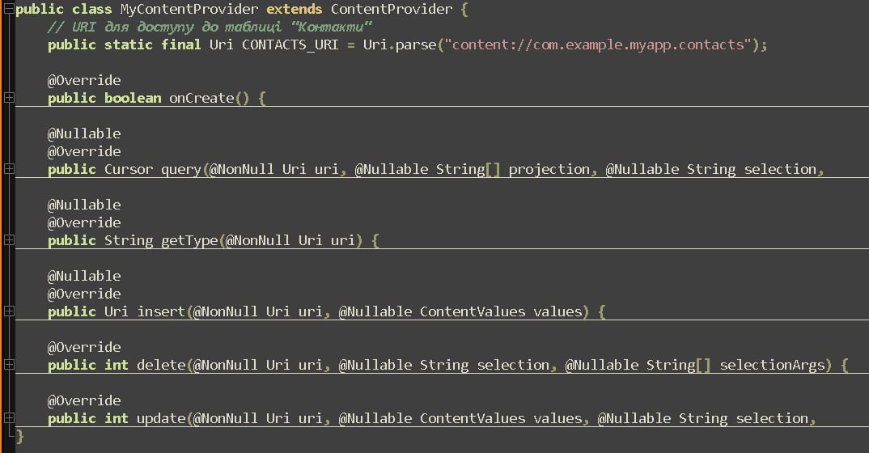
Реєстрація джерел даних та публікація URI джерел даних

Slide 13
Створення бази даних для джерела даних
Створення бази даних передбачає визначення її структури та специфікацію таблиць, що включають поля та типи даних, що зберігаються. Після цього виконується створення бази даних за допомогою SQLiteOpenHelper або іншого аналогічного інструменту. У разі потреби база даних може бути оновлена або модифікована з часом.
Щодо джерела даних, воно визначає методи доступу до даних у базі даних, включаючи вставку, оновлення, видалення та вибірку даних. Це може включати створення класів або інтерфейсів, що реалізують логіку доступу до бази даних через SQL-запити або використання ORM (Object-Relational Mapping) бібліотек.

Slide 14
Виконання запитів до джерел даних
Виконання запитів до джерел даних - це процес отримання, оновлення, видалення або фільтрації даних з бази даних або інших джерел даних в додатку для платформи Android. Це зазвичай виконується за допомогою мови структурованих запитів, такої як SQL (Structured Query Language), або через ORM (Object-Relational Mapping) бібліотеки, які надають об'єктно-орієнтований інтерфейс до бази даних.
При роботі з джерелами даних в Android, особливо коли використовуються контент-провайдери, запити до джерела даних зазвичай виконуються через ContentResolver. ContentResolver є інтерфейсом для взаємодії з різними типами даних в додатках Android, забезпечуючи абстракцію між даними та їх джерелами.

Slide 15
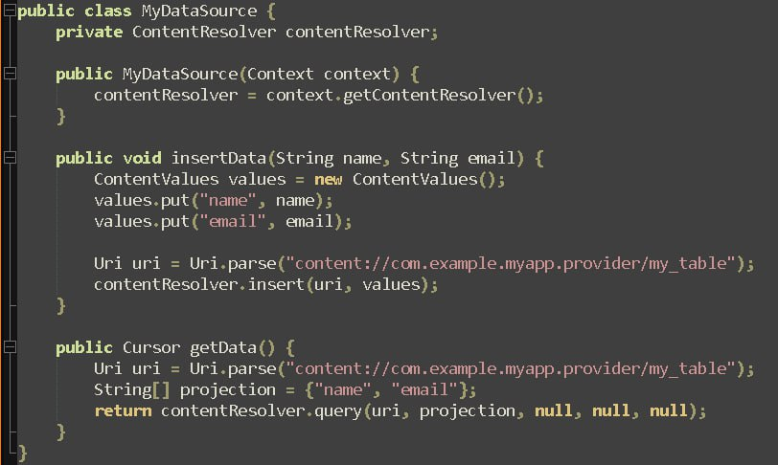
Виконання запитів до джерел даних

Slide 16
Транзакції в джерелах даних
Транзакції в джерелах даних відіграють важливу роль у забезпеченні цілісності даних та виконання атомарних операцій в базі даних. Транзакція - це логічний блок коду, який включає одну або кілька операцій зчитування або запису в базу даних.
В Android транзакції можна використовувати при роботі з базою даних SQLite або з іншими джерелами даних, такими як контент-провайдери. Вони дозволяють групувати декілька операцій зчитування або запису в базу даних і забезпечувати атомарність цих операцій.

Slide 17
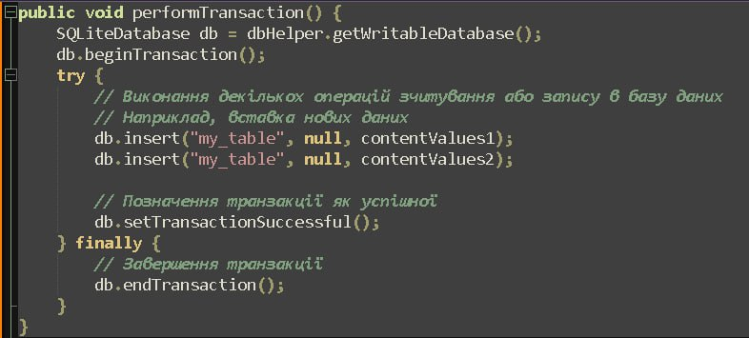
Транзакції в джерелах даних

Slide 18
Використання джерел даних
Основні етапи використання джерел даних у додатку Android включають:
Визначення типу джерела даних
Створення класу для взаємодії з джерелом даних
Інтеграція з UI
Обробка даних із джерела
Управління даними та їх оновлення

Slide 19
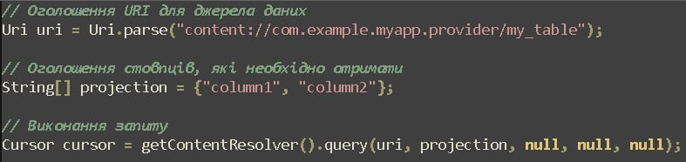
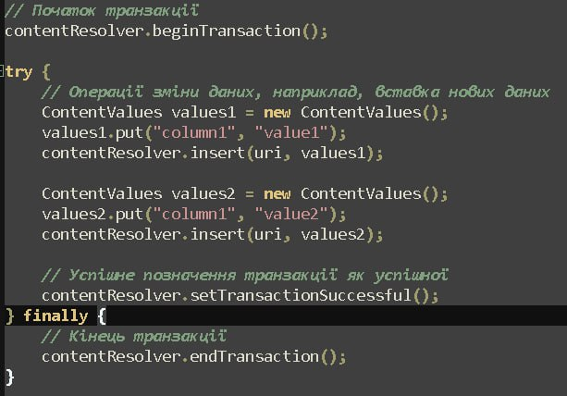
Використання ContentResolver для запитів і транзакцій

Slide 20
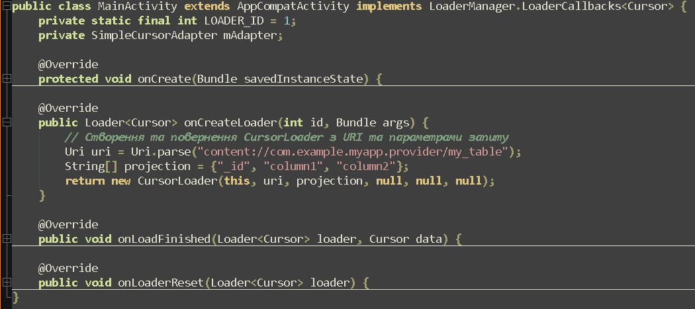
Запити до джерел даних. Асинхронні запити (CursorLoader)

Slide 21
Стандартні джерела даних в Android та їх використання
У Android існують різні стандартні джерела даних, які можна використовувати для отримання різних типів інформації:
Content Providers
SQLite Database
SharedPreferences
Файли та каталоги

Slide 22
Питання до авдиторії
1. Що таке ContentResolver і як він використовується для взаємодії з джерелами даних в Android?
2. Яка роль Content Provider в системі Android, і як ви можете використовувати його для доступу до даних у вашому додатку?
3. Які основні кроки потрібно виконати для реалізації асинхронних запитів до джерел даних за допомогою CursorLoader?
4. Як можна використати транзакції для забезпечення цілісності даних при виконанні змін в базі даних Android?
5. Як можна реалізувати пошук в локальній базі даних SQLite у додатку Android?
6. Які є інші типи стандартних джерел даних в Android, окрім бази даних SQLite, і як їх використовувати?
7. Як можна використовувати SharedPreferences для зберігання та отримання налаштувань додатку у вигляді пар ключ-значення?
8. Які переваги та недоліки використання файлів та каталогів для зберігання даних у додатках Android порівняно з іншими джерелами даних?
9. Як виконати запит до бази даних SQLite у додатку Android, використовуючи метод query()?
10. Як ви реалізували б пошук у власному додатку на основі отриманого матеріалу та можливостей Android API?

Slide 23
Подякували за увагу!

